Slide 1

Adult Conversational Spanish: Beginner Part I
Day 2

Slide 2
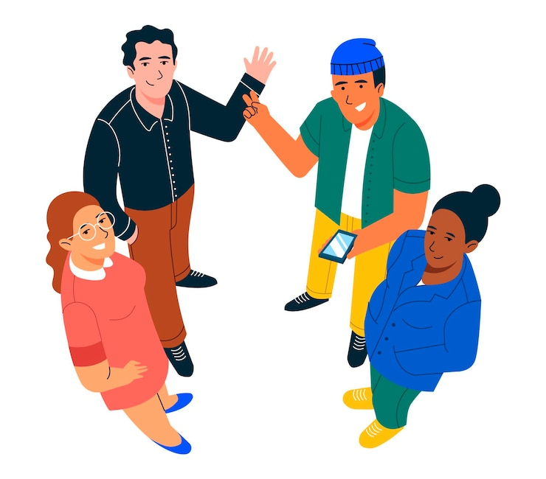
¡A romper el hielo! Icebreaker
Please tell us:
¿Cómo estás? How are you?
¿Dónde vives? Where do you live?

Slide 3

¡A romper el hielo! Icebreaker
Estoy________. (bien, mal, más o menos)
I am ________. (good, bad, okay, so so)
Vivo en_____. I live in________________________.

Slide 4
REPASO -Vocabulary Review
¿Cómo te llamas?
Me llamo…
¿De dónde eres?
Soy de ...
Vivo en ...
¿Cómo estás?
Estoy (bien, mal, más o menos)
¿Cuántos años tienes?
Tengo ...años
What's your name?
My name is...
Where are you from?
I’m from...
I live in...
How are you?
I’m (good, bad, more or less)
How old are you?
I am … years old

Slide 5
REPASO – Vocabulary Review
¿Dónde vives?
Yo vivo en ……
¿Donde trabajas?
Yo trabajo en …..
Mucho gusto
Buenos días
Buenas tardes
Buenas noches
Where do you live?
I live in….
Where do you work?.
I work in….
Nice to meet you
Good morning
Good afternoon
Good evening /night

Slide 6
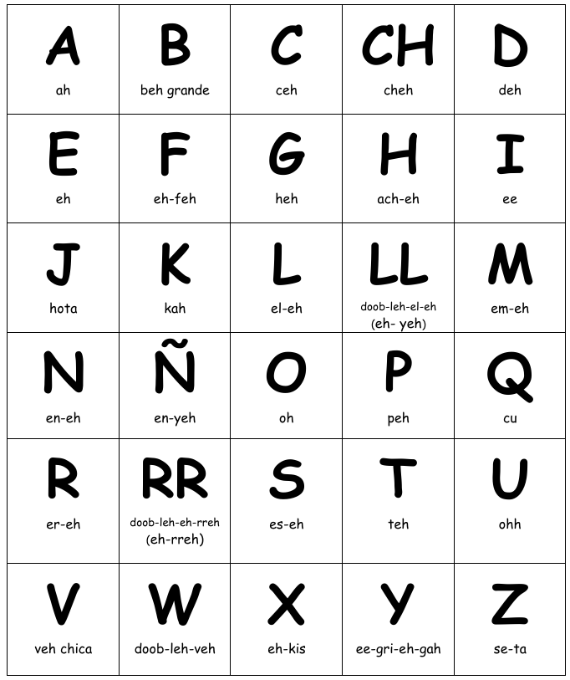
EL ALFABETO

Slide 7
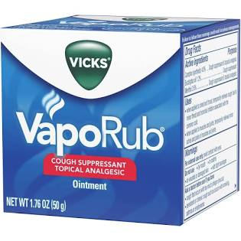




PRONUNCIATION ACTIVITY
Did you know that brand names are pronounced differently in Spanish-speaking countries? Let’s find out!
In the Spanish language it is very common to find accent marks above certain vowels. Words can have a different meaning with an accent mark. For example:
papá vs papa / ánimo vs animó / bebé vs bebe / hábito vs habito

Slide 8
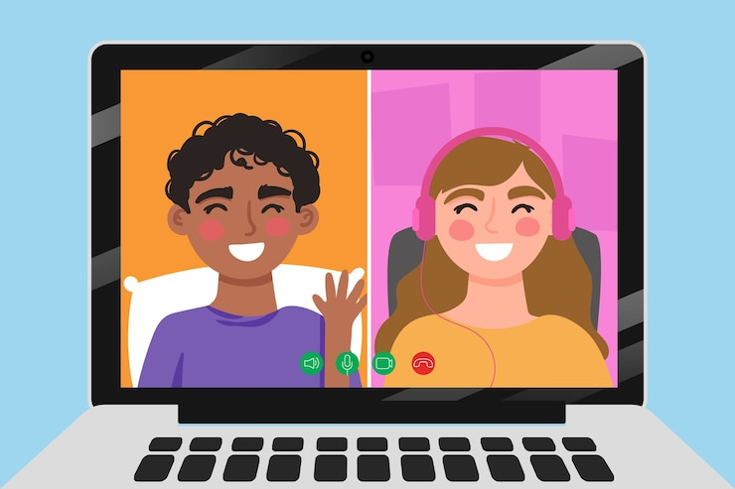
¡Vamos a Conversar!
Let’s go over the partner conversation before we go to breakout rooms!

Slide 9
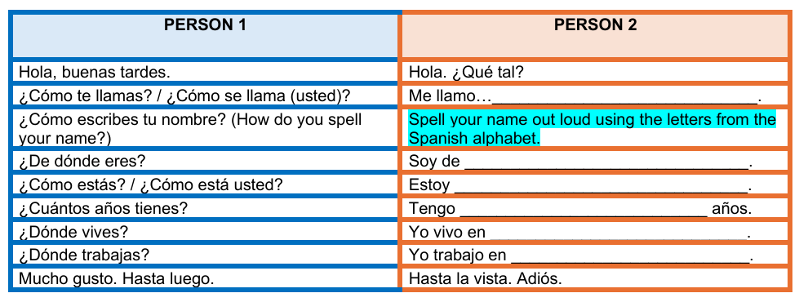

Slide 10
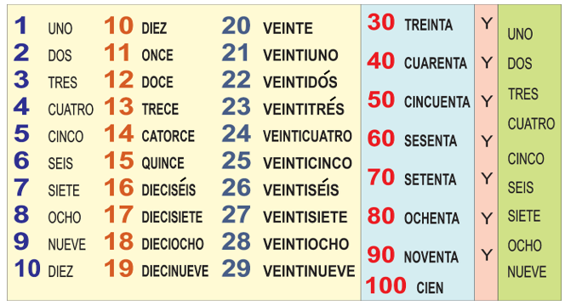
LOS NÚMEROS

Slide 11
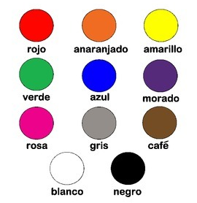
Los Colores

Slide 12
NOTA CULTURAL
Screen share the Word document with the correct cultural note for fall or spring.

Slide 13
LA DESPEDIDA ….
¡Hasta la vista!
¡Hasta pronto!
adiós
¡Cuídate!
¡Que te vaya bien!
¡Nos vemos!
¡Hasta la próxima!

